Slide 1
Predicting Best Housing Prices
An Overview of the Machine Learning Process
Notes:
Selamat malam! Pada kesempatan ini, kita akan menjelajahi penerapan Machine Learning lifecycle pada proyek yang mencari prediksi harga hunian terbaik. Kita akan melalui setiap tahapan dari ML Lifecycle, mulai dari pemahaman bisnis hingga implementasi.

Slide 2
Team Assignments
Embracing Flexibility: Recognizing Diverse Schedules
Agile Approach: Avoiding Bottlenecks
Unified Work Scheme: One-Phase-All-Engineers
Coordination Meetings: Mon, Wed, Fri
Consolidation Day: Extended Thursdays
Notes:
Kami, team Steve Jobs sadar bhw pendekatan waterfall akan menyebabkan bottleneck, jd saling tunggu yg lain selesai utk bisa kerja. Karenanya kami memilih pendekatan agile dimana utk setiap tahapan, semuanya berkontribusi. Utk koordinasi, kami ada standup di Senin, Rabu & Jumat sedangkan Kamis kami set meeting yg lebih panjang utk konsolidasi & menyelesaikan pekerjaan yg tersisa.

Slide 3

Unlocking Value Through ML: Intro & Background
Problem: Traditional valuation methods may lack accuracy and efficiency.
Solution: Build ML models to predict the best housing price, informed by data.
Benefits: Enhance pricing guidance, attract qualified buyers, increase profit margins, achieve faster sales.
Notes:
Pasar real estat saat ini menuntut alat prediksi harga jual yang akurat dan efisien. Proyek ini memanfaatkan ML utk menciptakan model yg mempertimbangkan berbagai datapoints, yang pada akhirnya menghasilkan prediksi harga yang lebih baik: penjual lebih bahagia, pembeli lebih puas.

Slide 4
Know Your Ground: Business & Data Understanding
Stakeholders
- Agencies
- Investors
- Sellers
- Appraisers
Data Understanding
- Limitations: dataset size. US dataset, N/A to Indo’s market
- Bias:
Market Trends
- 2024 demand will be the highest since 2020 (CNBC)
- Urgency for policies and innovations inclusive for this sector
Notes:
Sebelum masuk lebih jauh, kita harus clear dalam hal: siapa beneficiary nya, apa tujuan bisnisnya dan bagaimana model ini akan mempengaruhi semua pihak yang terlibat. Kemudian, kita akan mengevaluasi dataset, dan melakukan eksplorasi dan analisa untuk membangun fondasi bagi ML Model kita.

Slide 5

Shaping The Raw Material: Data Cleaning & Analysis
Exploratory data analysis: Understand features, data types, potential issues.
Missing value handling: Imputation or removal based on strategy.
Outlier detection & treatment: Winsorizing, capping, or removal according to domain knowledge.
Feature engineering: Create new features for better representation (e.g., total living area).
Visualization: Use plots and charts to uncover relationships with the target variable (sale price).
Notes:
Data mentah jarang tiba dalam kondisi siap pakai. Kita harus handle missing value, handle outliers, serta menggali dan menggabungkan data agar bisa menangkap informasi yang tersembunyi didalam data. Visualisasi akan memainkan peran kunci dalam memahami bagaimana setiap fitur memengaruhi harga jual.

Slide 6

Choosing the Right Tool: Data Modeling
Algorithm selection: Linear regression, random forest, gradient boosting, XGBoost.
Data splitting: Training, validation, and test sets for robust evaluation.
Hyperparameter tuning: Optimize model performance using the validation set.
Model interpretability: Understand how features contribute to predictions and address potential biases.
Notes:
Tidak ada satupun algoritma yg bs jd magic solution. Kita perlu membanding-bandingkan berbagai opsi berdasarkan karakteristik data & kompleksitas masalah. Lalu hyperparameter tuning utk meningkatkan akurasi sambil menghindari ketergantungan berlebihan pd training data. Terakhir, memahami bgmn model membuat prediksi sgt penting utk meyakinkan.

Slide 7

Putting the Model to the Test: Model Evaluation
Test set evaluation: Use metrics like R-squared, MSE, MAE aligned with business goals.
Model comparison: Consider accuracy, explainability, robustness, and efficiency.
Error analysis: Examine error distribution across different house groups for potential biases.
Notes:
Untuk mengukur kinerja model, kami akan mengevaluasinya pada dataset testing, menggunakan metrik yg relevan kemudian membandingkannya dengan model lainnya. Error analysis diperlukan untuk mengidentifikasi area untuk perbaikan dan memastikan model memperlakukan semua jenis rumah secara adil.

Slide 8
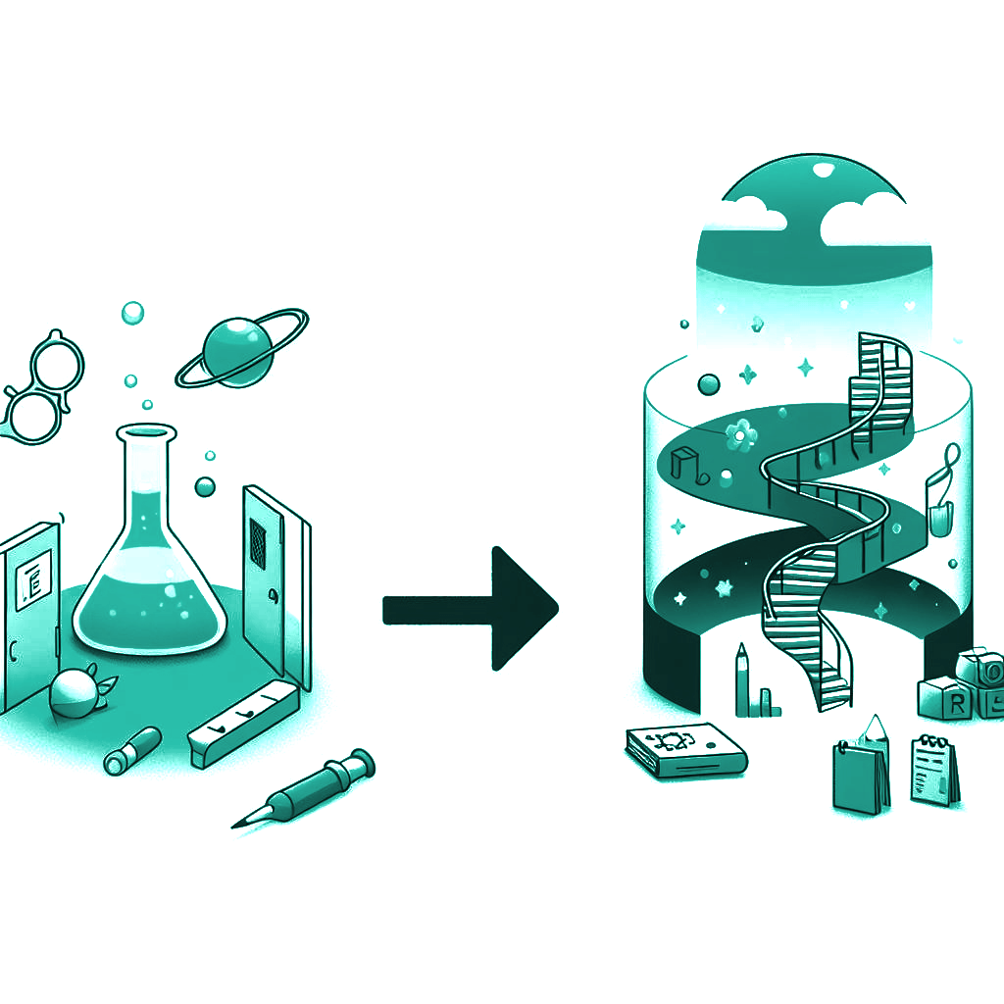
Lab to Reality: Model Deployment & Maintenance
Choose deployment method: Cloud-based service, API, embedded application (consider scalability, security, integration).
Monitor performance: Track metrics, identify degradation, retrain or redeploy if needed.
Gather feedback: Adapt the model based on user input and market shifts.
Notes:
Model ML kami perlu mudah diakses & digunakan scr efektif. Kami akan memilih metode implementasi yg sesuai dgn kebutuhan & menyiapkan monitoring utk memastikan kinerjanya optimal. Terakhir, kami juga perlu mengumpulkan & mengelompokkan feedback scr teratur sambil memantau perkembangan pasar.

Slide 9
Questions?

